Slide 1
WELLCOME TO OUR PRESENTATION!
TEACHER: Truong Toan Thinh
Tran Minh Triet
TA : Luong Vi Minh
GROUP 06

Slide 2
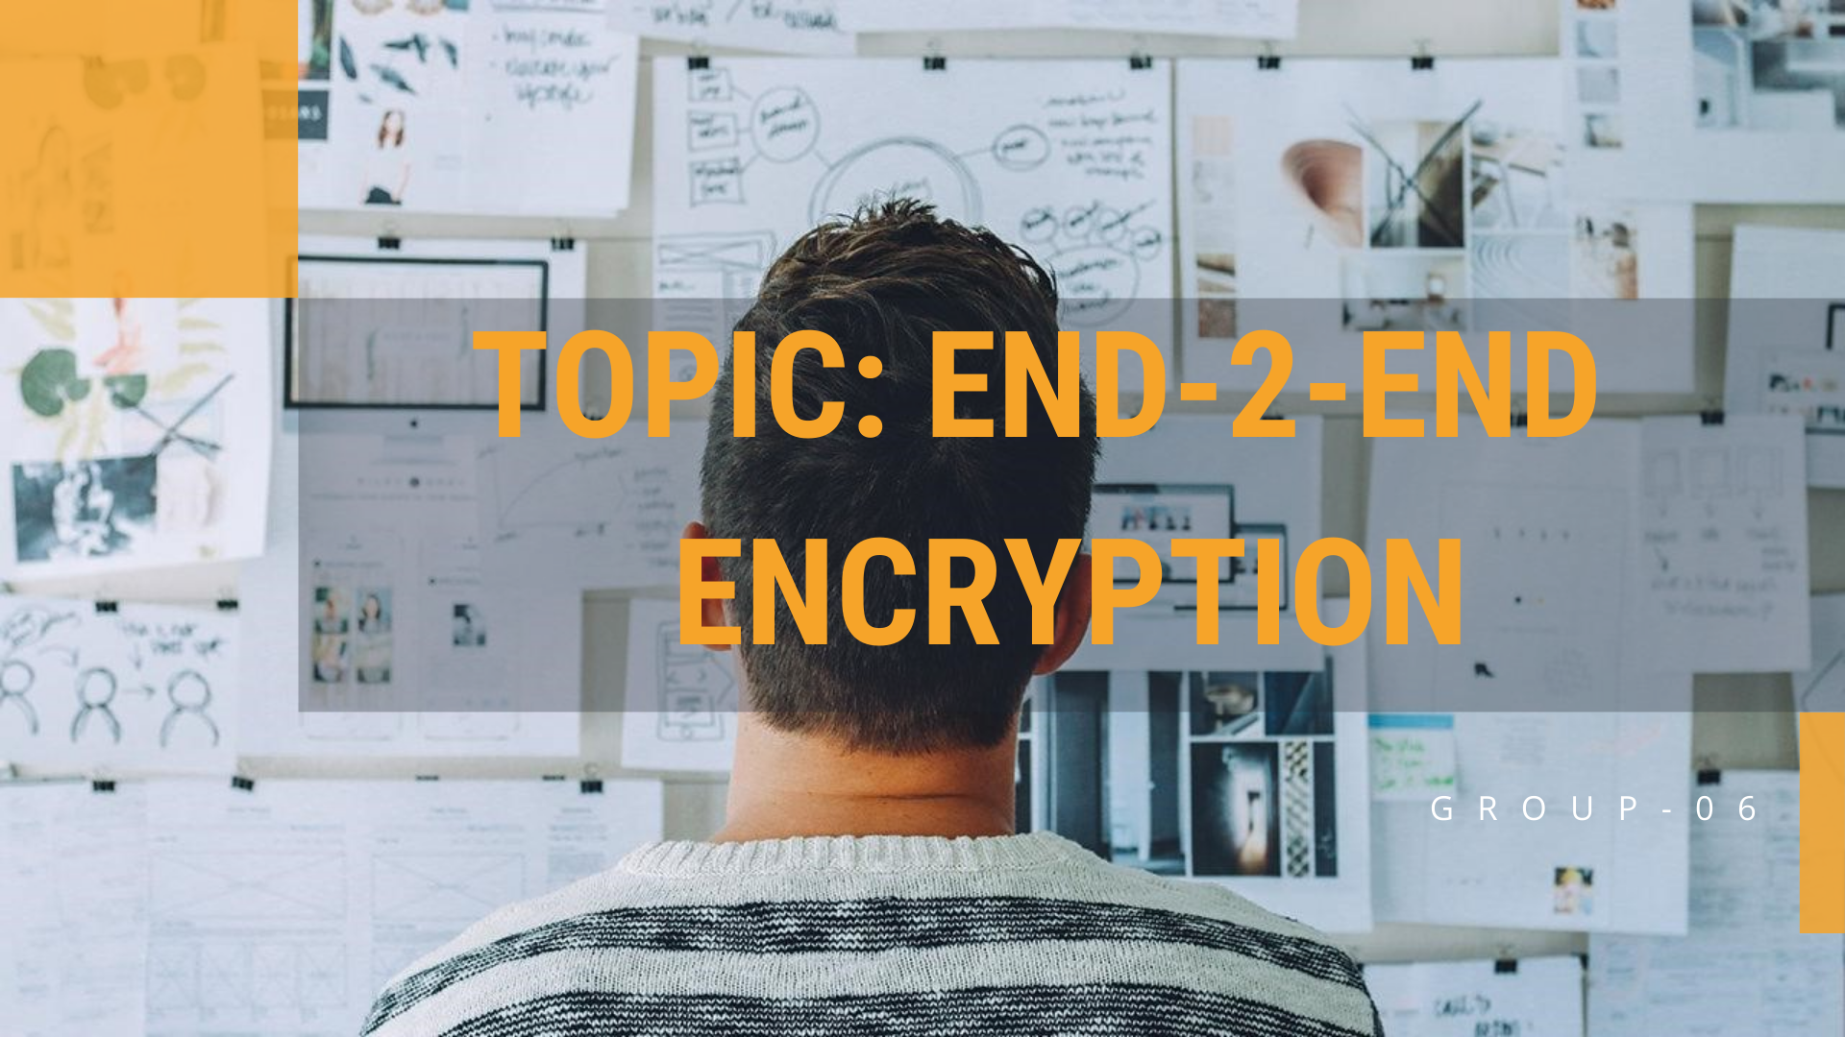

Slide 3


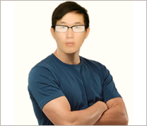

TEAM PRESENTATION
Hoàng Hữu Minh An 20127102
Trần Anh Huy 20127192
Trương GiaThịnh 20127338
Nguyễn Nhật Quân 20127066

Slide 4
Table of Content Overall
End – 2 – End Encryption
End – 2 – End Encryption For Message
Demo And FeedBack

Slide 5
End-2-End Encryption
GROUP 06-5

Slide 6
Vấn đề thực tế
Table of Content
E2EE là gì ?
End – 2 – End Encryption
Ưu điểm và nhược điểm
Approaching to E2EE!
Ứng dụng thực tế

Slide 7
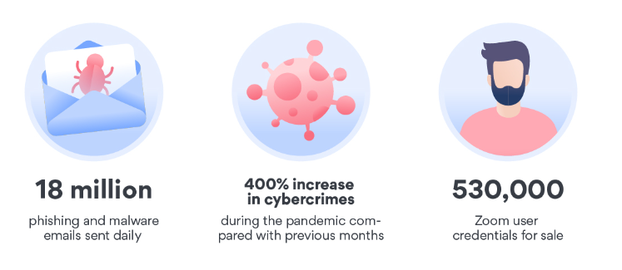
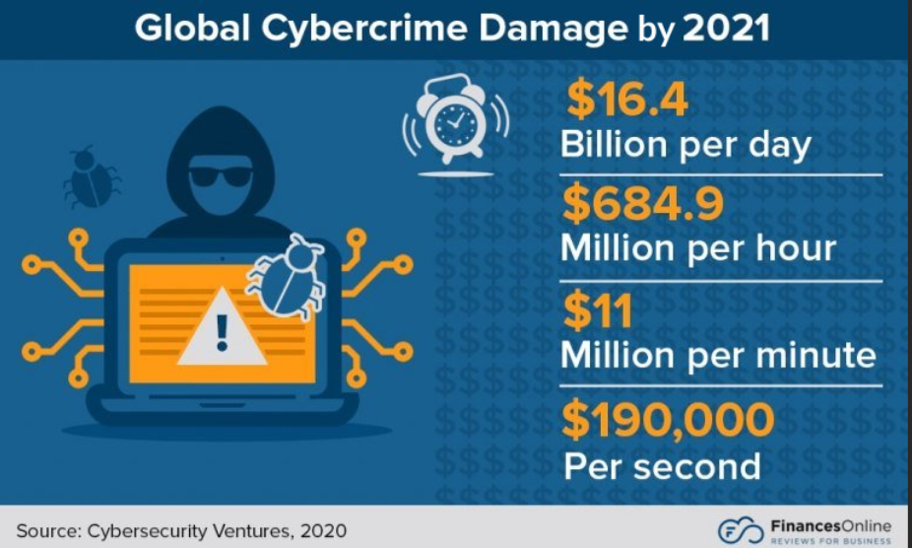
Vấn đề thực tế
Hình 1.Cybercrimes surged during COVID-19
Hình 2. Cybercrime
[1]: Must-know cybersecurity statistics & facts | NordVPN
[2]:10 Future IT Trends & Predictions for 2022/2023 You Should Be Thinking About - Financesonline.com

Slide 8
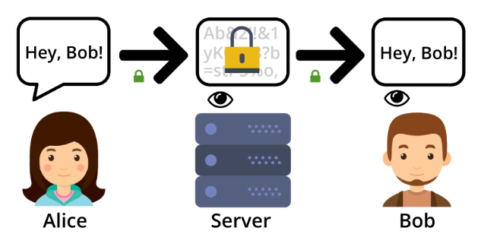


E2EE là gì ?
Mã hóa đầu cuối là gì?
Bạn mã hóa tin nhắn/hình ảnh cần gửi và nó chuyển qua Internet dưới dạng mã 'bí mật’. Sau đó chỉ người nhận mới có thể giải mã mã 'bí mật' này.
=> Quá trình này được gọi là mã hóa đầu cuối.
Notes:
Mã hóa đầu cuối đảm bảo giao tiếp bí mật giữa người gửi và người nhận, ngăn chặn các bên thứ ba truy cập thông tin này.

Slide 9



E2EE là gì ?
3 loại dữ liệu:
In transit
Internet Mobile data Wireless LAN
At rest
Local hard drive Cloud storage stored on phone
In Use
Opened data in application e.g text file or image file,…
Notes:
Transport layer encryption

Slide 10
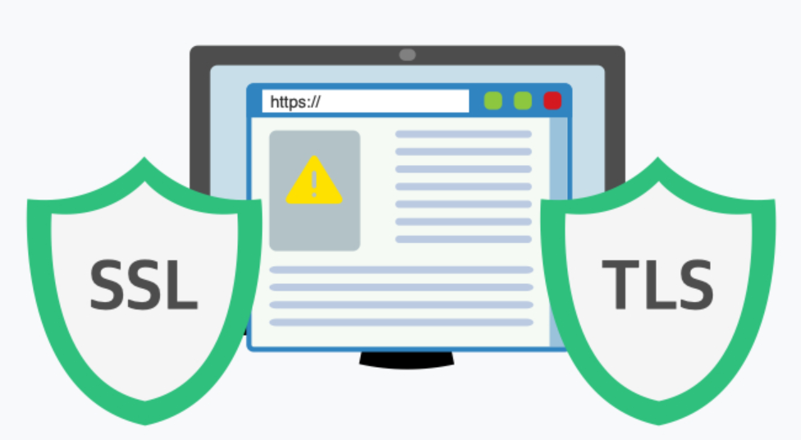
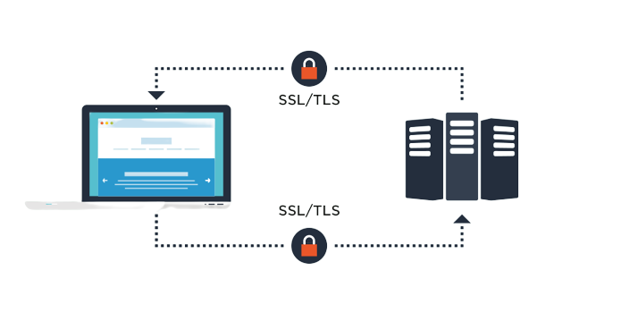

E2EE là gì ?
Mã hóa đầu cuối và mã hóa tầng giao vận khác nhau như thế nào?
Trong TLS, các giao thức bảo mật được sử dụng để tạo một kênh truyền thông an toàn giữa hai máy tính. Giao thức này được sử dụng để bảo vệ dữ liệu trên Internet, đảm bảo tính bảo mật và riêng tư cho các giao dịch trực tuyến và thông tin cá nhân của người dùng.
TLS - Transport Layer Security.
Hoạt động ở tầng thứ 4 mô hình OSI
?
Notes:
Nó còn được gọi là mã hóa khi chuyển tiếp.

Slide 11
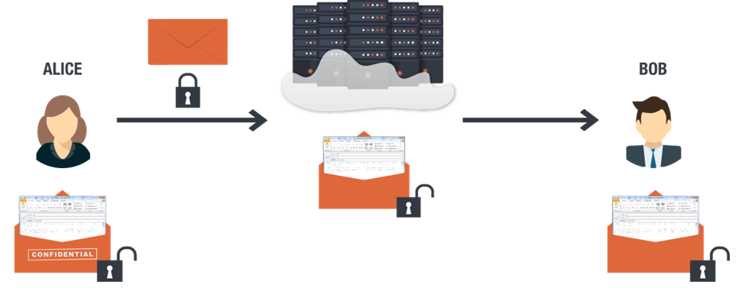
E2EE là gì ?
Mã hóa đầu cuối và mã hóa tầng giao vận khác nhau như thế nào?

Slide 12

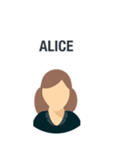
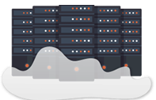








E2EE là gì ?
Mã hóa đầu cuối
Server/cloud
➔ Bên thứ ba không thể xem được thông điệp đã được mã hóa

Slide 13
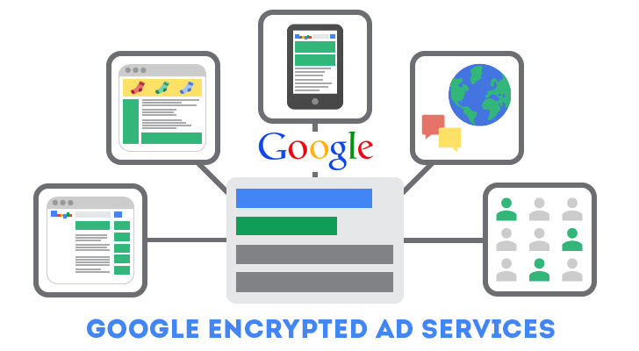
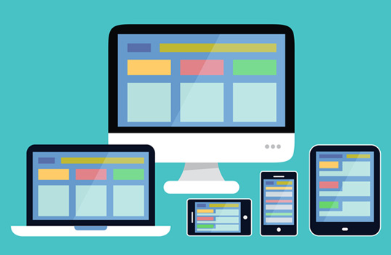

Hướng tiếp cận
1. Sử dụng các công cụ và dịch vụ mã hóa được cung cấp bởi các nhà cung cấp dịch vụ lớn:
2. Mã hóa đầu cuối trên đa nền tảng:
Nhiều nhà cung cấp dịch vụ lớn như Google, Microsoft, Amazon đều cung cấp các công cụ và dịch vụ mã hóa đầu cuối cho người dùng, giúp người dùng dễ dàng triển khai và sử dụng mã hóa đầu cuối một cách dễ dàng.
Một số ứng dụng mã hóa đầu cuối đã được thiết kế để chạy trên đa nền tảng như Signal Protocol, thích hợp cho việc sử dụng trên điện thoại, máy tính bảng, máy tính, v.v.

Slide 14


Hướng tiếp cận
3. Sử dụng các công nghệ mới như Blockchain:
4. Mã hóa đầu cuối với kết hợp các giao thức khác nhau:
Diffie-hellman
AES
Forward
Secrecy
HMAC
Một số công nghệ mới như blockchain cũng có thể được sử dụng trong việc giải quyết bài toán mã hóa đầu cuối. Ví dụ, sử dụng smart contract trên nền tảng blockchain Ethereum để tạo ra một hợp đồng thông minh để quản lý mã hóa đầu cuối giữa các bên.
Một số giao thức mã hóa đầu cuối như Signal Protocol sử dụng kết hợp các giao thức khác nhau như Diffie-Hellman key exchange, AES encryption, HMAC authentication, và forward secrecy để tăng cường tính bảo mật.

Slide 15


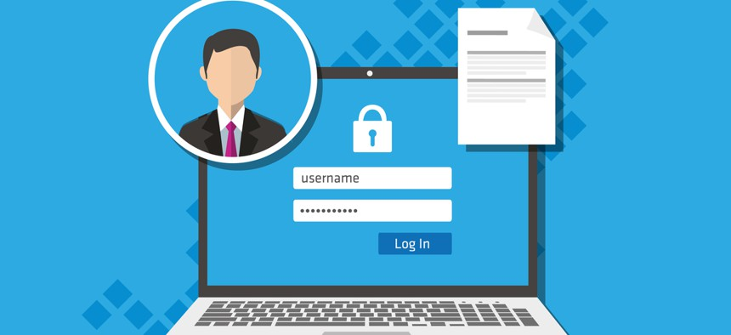
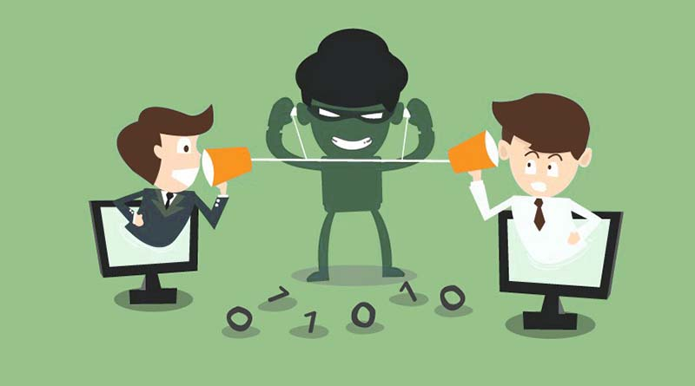
Ưu Nhược Điểm
Tính bảo mật cao: Thông điệp được mã hóa tại điểm bắt đầu và được giải mã tại điểm cuối
👍
Siêu dữ liệu như ngày, giờ và tên người tham gia không được mã hóa.
Độ tin cậy cao: Các máy chủ trung gian không có khả năng truy cập và đọc thông điệp bảo mật
Không có khả năng giảm sát thông điệp: chính phủ không thể giám sát hoặc kiểm tra nội dung của thông điệp. Điều này có thể làm giảm khả năng phát hiện các hoạt động bất hợp pháp hoặc nguy hiểm.
Kiểm soát truy cập: Người sử dụng hoàn toàn kiểm soát nội dung của thông điệp và ai có thể xem nó.
Trong một số trường hợp, có thể có xảy ra cuộc tấn công Man-in-the-Middle

Slide 16




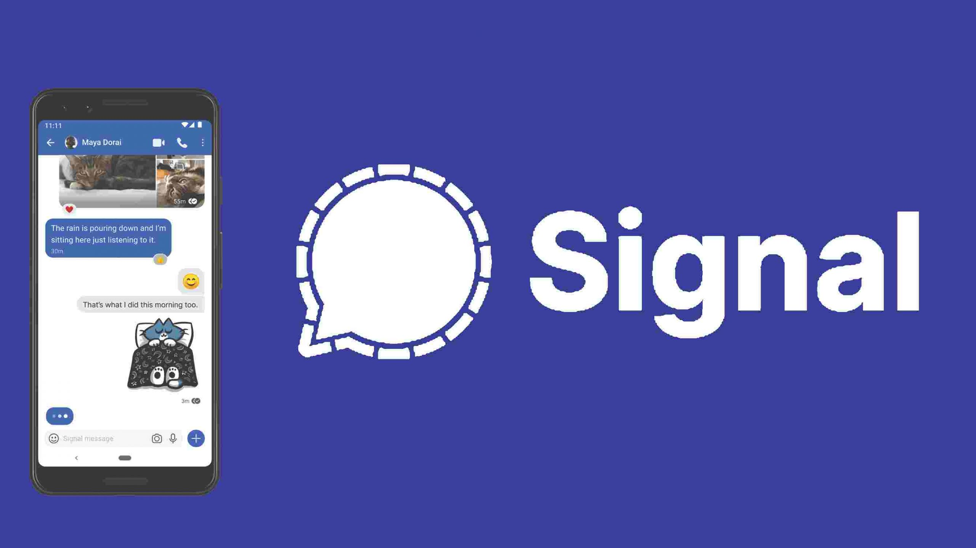




Ứng dụng

Slide 17
End-2-End Encryption For Message
GROUP 06

Slide 18
Hướng Tiếp cận
Table of Content
Phương Thức
End – 2 – End Encryption For Message
Mô tả ý tưởng
Nhận xét
Applying E2EE!
Kết luận

Slide 19
Hướng tiếp cận
Mã hóa đầu cuối với kết hợp các giao thức khác nhau
MÃ HÓA TIN NHẮN :
AES
KÊNH TRUYỀN THÔNG TIN:
TCP/IP
E
2
ZKP(Zero-knowledge Proof)
HMAC
XÁC THỰC NGƯỜI DÙNG:
Diffie-Hellman
TẠO VÀ TRAO ĐỔI KHÓA
E
E

Slide 20






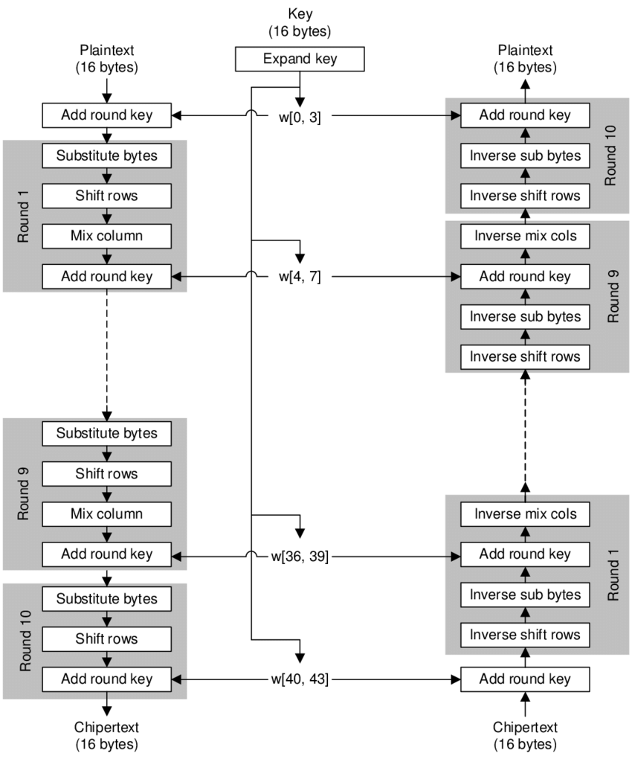
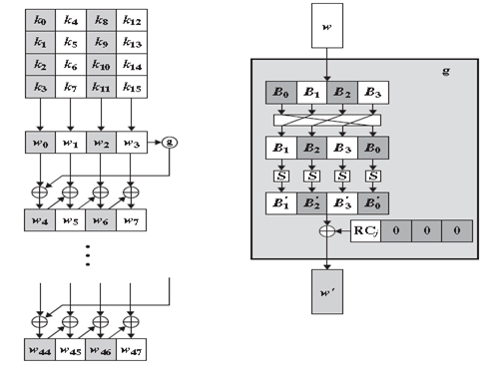
Mã Hóa: AES
D/N: Advanced Encryption Standard(AES) nghĩa là Tiêu chuẩn mã hóa tiên tiến) là một thuật toán mã hóa khối được chính phủ Hoa Kỳ áp dụng làm tiêu chuẩn mã hóa.Phương pháp mã hóa theo khối (block cipher) có kích thước khối và mã khóa thay đổi linh hoạt với các giá trị 128, 192 hay 256 bit
Quá trình phát triển: Khác với DES sử dụng mạng Feistel, Rijndael sử dụng mạng thay thế-hoán vị. AES có thể dễ dàng thực hiện với tốc độ cao bằng phần mềm hoặc phần cứng và không đòi hỏi nhiều bộ nhớ
Hình 1. Quy trình mã hóa và giải mã
Hình 2. Quá trình mở rộng khóa
[1]: pyaes · PyPI

Slide 21
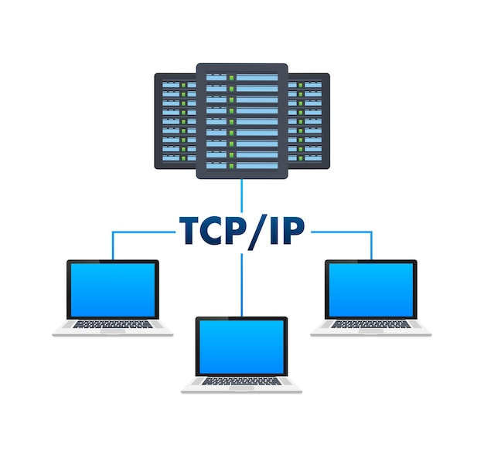
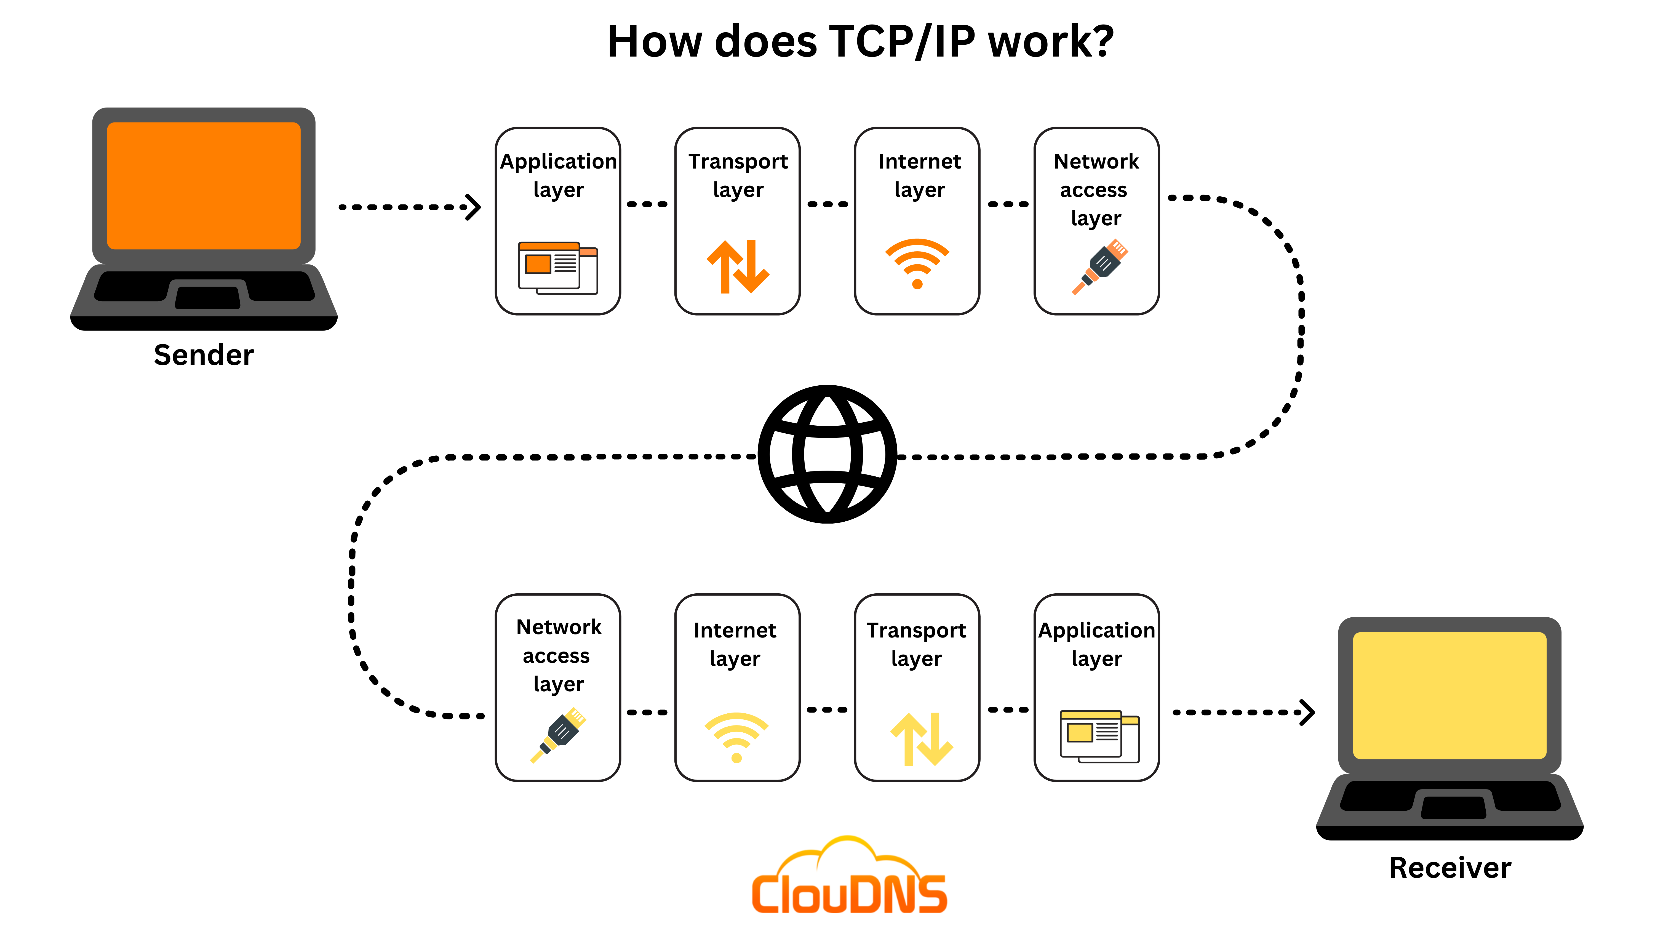


TCP/IP Protocol
D/N: một tập hợp các giao thức truyền thông dùng trong mạng Internet và các hệ thống mạng máy tính tương tự.
Hình thành liên kết TCP.
TCP có thể coi như một hệ thống con của hệ điều hành chịu trách nhiệm nhận dữ liệu từ ứng dụng cục bộ cũng như nhận dữ liệu từ máy ở xa.
Việc sử dụng TCP/IP không đảm bảo tính an toàn cho các thông tin được truyền tải, vì giao thức này không cung cấp bất kỳ cơ chế bảo mật nào.Các thông tin truyền tải qua mạng bằng TCP/IP có thể bị đánh cắp, thay đổi hoặc giả mạo bởi các kẻ tấn công.
Để giải quyết vấn đề này, các phương pháp mã hóa và xác thực như SSL/TLS và VPN được sử dụng để bảo vệ thông tin truyền tải qua mạng

Slide 22
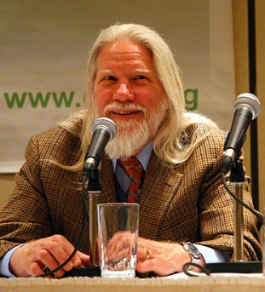
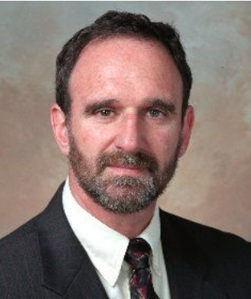
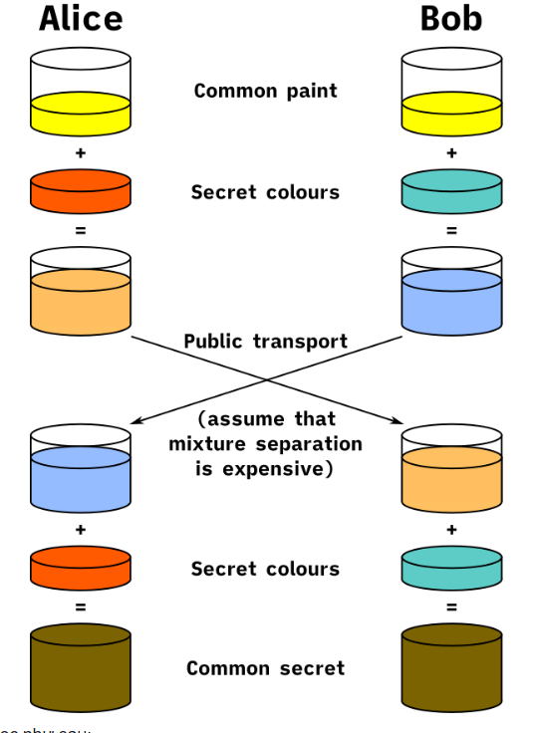
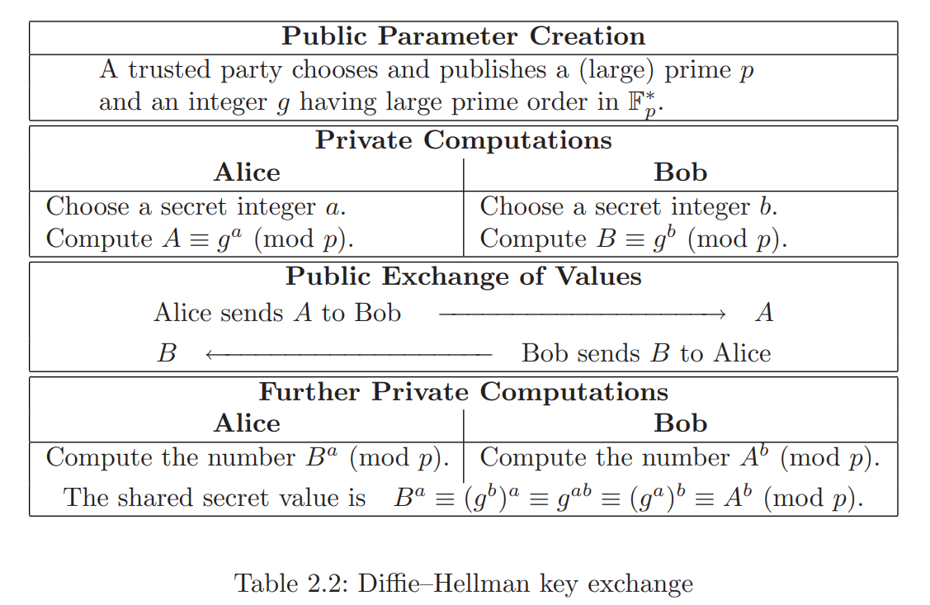
Diffie Hellman
Câu hỏi: Alice and Bob muốn trao đổi khóa bí mật khi sử dụng mã đối xứng như thế nào ?
Whitfield Diffie
Martin Hellman
D/N: Thuật toán mã học được sử dụng để thiết lập khóa chung (shared secrect) giữa hai bên trong quá trình truyền tin an toàn, Giao thức này được công bố đầu tiên bởi Whitfield Diffie và Martin Hellman vào năm 1976
[1]: Wikipedia [2]: An Introduction to Mathematical Cryptography - Jeffrey Hoffstein Jill Pipher Joseph H. Silverman
Hình 1.Ý tưởng cơ bảng
Hình 2.Quy trình trao đổi khóa
Độ an toàn:
- Độ an toàn của Diffie-Hellman là khá cao. Tuy nhiên vẫn có khả năng bị tấn công Man-in-the-Middle.
- Một vấn đề khác của Diffie-Hellman là khả năng tấn công bằng cách sử dụng brute force để tìm kiếm khóa hoặc giải DLP.

Slide 23

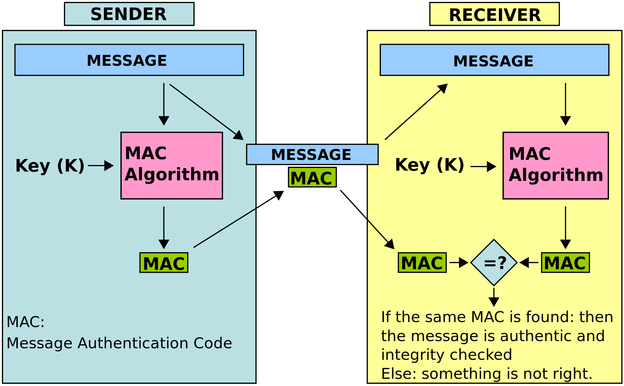
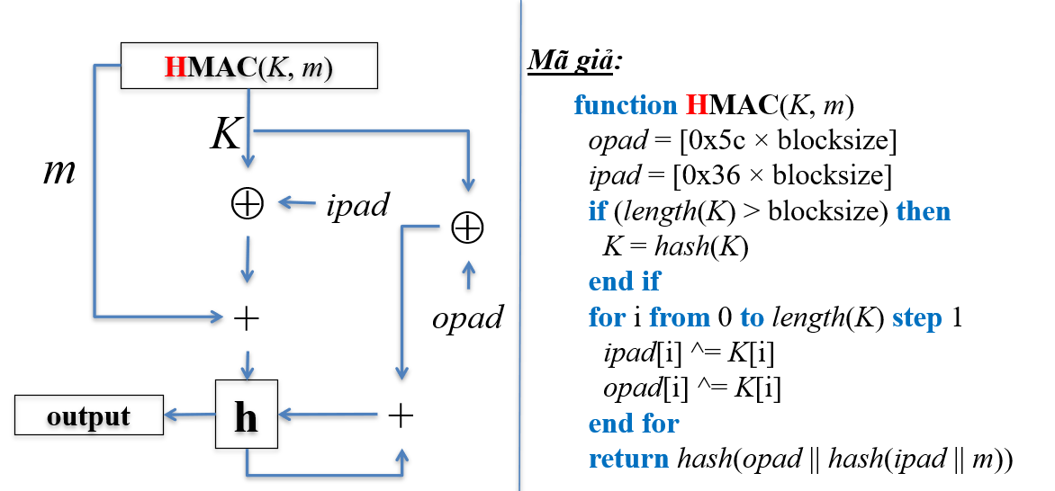
HMAC (Hash-based Message Authentication Code)
D/N: là một mã xác thực thông điệp cho việc sử dụng một khóa mật mã dựa trên sức mạnh của hàm băm và khó bị collision attack thành công vì có khóa bí mật
Hình 1. MAC
Hình 2. Mã giả
[2]: Hàm băm mật mã Hash & MAC – PGS.TS Trần Minh Triết, TS. Trương Toàn Thịnh

Slide 24

Mô tả ý tưởng
Client 1 kết nối với server và trao đổi công khai G, P, Ato qua giao thức Diffie-Hellman
P,G,Ato
Gửi yêu cầu kết nối
Start Protocol
Gửi P, G, Ato
P: Số nguyên tố G: Phần tử sinh Ato: số Ato được tính ra từ P,G và khóa bí mật a

Slide 25



Mô tả ý tưởng
Client 2 kết nối với server và trao đổi công khai Bto qua giao thức Diffie-Hellman
P,G, Ato, Bto
Đang giữ kết nối
Gửi yêu cầu kết nối
Bto
Start Protocol, P, G, Ato
Bto
P: Số nguyên tố G: Phần tử sinh Bto: số Bto được tính ra từ P,G, khóa bí mật b

Slide 26





Mô tả ý tưởng
Client 1, client 2 đã có thể tạo một khóa bí mật chung cho cả 2
PK là khóa bí mật chung cho cả 2
Hello Alice
AES(msg, PK)
Mã hóa tin nhắn
HMAC(cipher_text, PK, SHA-256)

Slide 27

Mô tả ý tưởng
Client 2 xác thực tin nhắn
Nếu đúng sẽ giải mã tin nhắn
HMAC(cipher_text, PK, SHA-256)
Yes
AES(msg, PK)
?=
Đây là Bob
Giải mã tin nhắn
No
Không phải của Bob

Slide 28
Nhận xét
Tốc độ xử lý
Tin nhắn được gửi đi với tốc độ nhanh, gần như không mất thời gian cho việc mã hóa tin nhắn.
Độ chính xác
Nội dung tin nhắn vẫn đảm bảo nguyên vẹn sau quá trình gửi.
Độ an toàn
Bên thứ 3 không thể giải mã được thông điệp, dù có bắt được gói tin.
Tính khả thi
Được ứng dụng vô cùng phô biến hiện nay, và gần như là chuẩn mực để đáng giá 1 ứng dụng nhắn tin về độ an toàn bảo mật và tính riêng tư.
Khả năng bị tấn công
Tuy nhiên, việc sử dụng giao thức TCP/IP cũng bao hàm một số nguy cơ tấn công. Có thể dẫn đến lỗ hỏng bảo mật “Man-in-the-Middle”.
Cách phòng ngừa
Để giải quyết vấn đề này, các phương pháp mã hóa và xác thực như SSL/TLS và VPN.

Slide 29
Table of Content
Demo and Feedback
😀
😟
😔
Jumping to the conclusion!

Slide 30
THANKS FOR LISTENING!
Any questions?
You can find me at
20127102@student.hcmus.edu.vn

